Slide 1
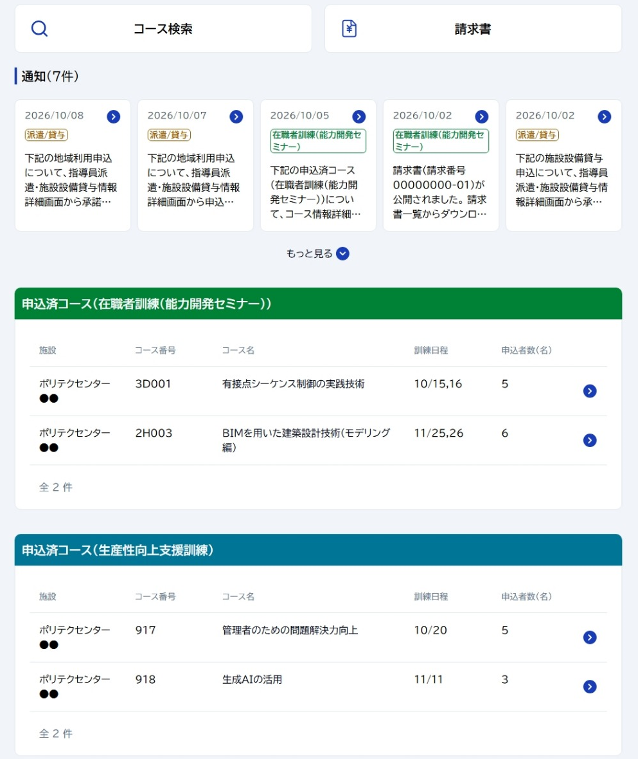


在職者訓練（能力開発セミナー）
生産性向上支援訓練
が、Web申込で便利に！
マイページ
サービスの提供開始
在職者訓練（能力開発セミナー）、生産性向上支援訓練のWeb申込ができる「マイページ」サービスを開始しました。
電話やFAXでの申込が不要になり、便利にご利用いただけます。
指導員派遣・施設設備貸与は、利用方法が異なりますので、マイページ操作方法をご確認ください。
裏面で 登録方法 をチェック！

Slide 2







マイページでできること
コース検索・受講申込
コース番号やコース名、開講月で簡単検索
その場で申込完了
最大10コースまで一括申込可能
申込内容の確認・変更
受講者を一覧で確認
キャンセルもWebで完結
（Web上でのキャンセルには、
一定の条件がありますのでご注意ください。）
請求書の確認
登録しているメールアドレスに
請求書のダウンロード通知
マイページからダウンロード可能
受講関連書類の受領
受講案内・各種書類をWebで確認
マイページ掲載と同時に登録したメールアドレスに通知
Ｗｅｂから２４時間いつでも申込可能
申込状況・受講履歴を一括管理
マイページ外でのお手続きが必要となる内容もありますので、ご留意ください。

Slide 3
受講申込の流れ
受講申込の前に
ホームページやパンフレットをご覧いただき、申し込みたいコースを決めます。
まだコースを申し込む予定のない方は、申込内容が決定してからマイページにログインしてください。
１
ログイン
マイページへアクセスします。
登録方法は裏面をご確認ください。
２
コース検索
申し込む在職者訓練（能力開発セミナー）、生産性向上支援訓練を申込先の施設・対象年度から検索し、申し込むコースを絞り込みます。
オーダーにより実施するコースも申込可能です。
（申込先施設から受領した「申込コード」が必要です。）
３
申込情報
入力
受講者情報を入力して「登録する」ボタンを押すと、受講者が追加されます。
受講者追加時、既に定員を超えるお申し込みがある場合、キャンセル待ちとなります。
追加方法が複数あり、一括追加も可能です。
コース間の受講者コピーによる追加
受講者の一括追加
申込済コースからの受講者コピーによる追加
受講者の状況については以下の通りです。
  申込済：訓練に申し込んだ直後又はキャンセル待ちの状態
  処理中：請求書がこれから発行される又は発行されて未入金の状態
  受講決定：受講料の入金により、受講が決定した状態
  欠席：キャンセル期限日を過ぎた後にキャンセルされた状態
  キャンセル：キャンセル期限日を過ぎる前にキャンセルされた状態
  その他：上記以外の状態
受講者状況
申込済
４
内容確認
・変更
受講者の追加やキャンセルができます。
（Web上でのキャンセルには、一定の条件がありますのでご注意ください。）
５
請求書確認
申込先の施設から請求書が発行されると、登録されているメールアドレスに請求書のダウンロードとご入金手続のお願いに関するメールが届きます。
請求書の確認は請求書検索画面から行います。
処理中
６
受講料入金
・受講決定
請求書に記載の受講料を銀行振込により入金いただき、申込先施設で入金が確認されると、受講が決定します。
７
書類受領
受講関連書類がマイページに公開されると、登録されているメールアドレスにダウンロードのお願いに関するメールが届きます。
受講関連書類のダウンロードは申込済コース詳細画面から行います。
受講決定

Slide 4



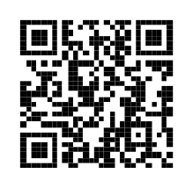

かんたん３ステップで登録完了
ＳＴＥＰ１
ＳＴＥＰ２
ＳＴＥＰ３
マイページを作成する
アクセス
新規登録
受講申込
申し込みたいコースが決まったらマイページにアクセス
PC・スマートフォンどちらにも対応しています。
「マイページを新規に作成される方はこちら」を押す
ログインIDとパスワードの設定
事業所情報の登録
必要な情報
  法人番号
  事業所所在地
  電話番号 等
在職者訓練（能力開発セミナー）、生産性向上支援訓練のいずれかを申込
（申込が完了した時点で、
登録完了となります。）
マイページ
https://mypg.tds.jeed.go.jp/
お問い合わせ先
マイページの操作に関する質問
マイページのよくある質問やログイン画面のお問い合わせフォームからご利用ください。
コース内容等マイページの操作以外に関する質問
申込先施設にお問い合わせください。
TEL.xxx-xxxx-xxxx
E-mail.xxxxxxxxxxxxxxxxx@jeed.go.jp

